Slide 1
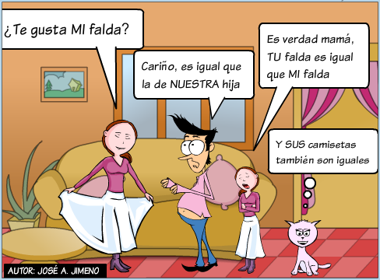
Los adjetivos posesivos
Práctica

Slide 2
Llene el espacio en blanco con un adjetivo posesivo
tus
Juan es tu tío y Miguel y Marta son _____ primos.
Mis padres trabajan. ______ padre es arquitecto.
Tú y Juan juegan béisbol. Y, _____ amigo es muy simpático.
Marta es mi hermana y Petra es la otra. _____hermanas, las dos, [sisters] están solteras.
Mi
tu
Mis

Slide 3
Llene el espacio en blanco con un adjetivo posesivo
Tu
Tú preparas comida muy rica. ___ paella es magnífica.
Carlos y Jorge viven en Miami. Jorge es ____ hijo [son].
Señor Calderón, ¿Cuándo llega ______esposa [wife]?
La fiesta es a las nueve en nueva residencia. Nosotros te esperamos [wait] a las nueve de la noche. ___________ dormitorio es número 210.
su
su
Nuestro

Slide 4
Llene el espacio en blanco con un adjetivo posesivo
¿Dónde compran esta lechuga [lettuce]? Compramos todos __________vegetales finos en Wegmans.
Uds. toman una clase de español. ¿Cómo se llama su profesor? ____________profesor es el Dr. Keeth.
Tu amigo es rico. ¿Dónde trabaja ______ papá?
Mirna y ______ familia son de Tejas.
nuestros
Nuestro
su
su

Slide 5
Llene el espacio en blanco con un adjetivo posesivo
su
¿Es el carro de Juan? Sí, es __________carro.
¿Son los libros de Lorena? No, son ____ libros, los que uso en mi clase de español.
¿Tienen otra película en tu clase de geología? Sí, pero es la clase del Dr. Vargas y todas ______ películas son aburridas.
Ellos viajan en seis meses y ya tienen ______ reservaciones.
mis
sus
sus

